Slide 1

Взлом банка - мировые сети
Оценить необходимый размер тематической сети для взлома банка через мировые сети игроков.
Учитывая, что вероятность взлома пропорциональна полной мощности систем, используемых для атаки,
а возможности использования тематических мировых сетей ограничена их загрузкой по основному применению и территориальной распределенностью
Санкт-Петербург | 2024

Slide 2


Математическая модель
Общая формула вероятности успешной DDoS‑атаки для одного узла
Вероятность взлома на основе мощности сети с учетом всех узлов сети:
, где:
Метод | Причина выбора
Нормальное CDF (p_power) | Моделирует разброс оценки FLOPS как гауссов шум, отражая неточность в измерениях.
Нормальное CDF (p_rate) | Учитывает вариабельность RPS и tail‑latency через объединённую дисперсию σ_R и σ_C.
Гамма‑распределение (p_stoch) | Естественно описывает время до завершения последовательности экспоненциальных этапов.
MVA + Tail Latency | Основано на реальных метриках очередей и для точной оценки C_eff.
Логистическая функция | Быстро объединяет разные логарифмические признаки (гео, время, мощность) в единую оценку.
Масштабирование 1−(1−p)N | Классическая формула для вероятности хотя бы одного успеха среди N независимых узлов.

Slide 3
Пример расчетов на основе шахматной сети, платформы lichess.org
99%
Данных были взяты из Open Lichess dataset за 2017 год, который содержит около 1.4 млн партий + 1% данных fingerprint для оценки мощности устройств
Также использовалось lichess api для деанонимизации геолокации игроков по их состоянию в командах (данные не 100% верны)

Slide 4
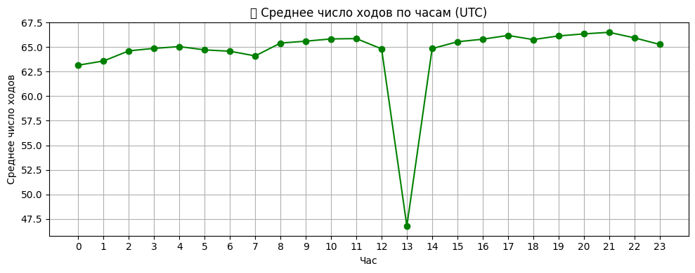
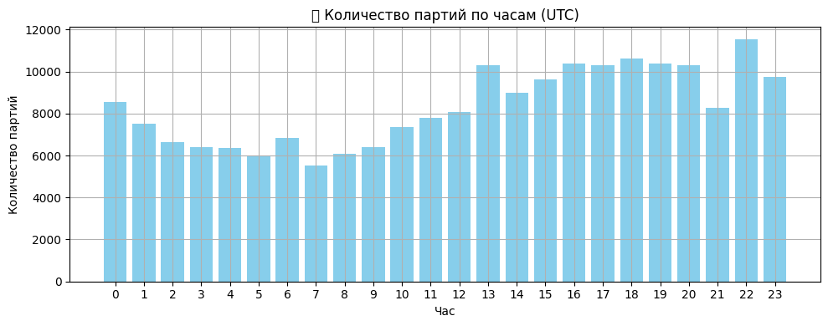


Данные полученные из партий
Оптимальная атака через шахматную сеть достигается при запуске распределённых задач в периоды минимальной активности (13:00 UTC), таргетируя A00‑партии через llua‑движок для маскировки под обычный трафик.
Гео‑шардирование по пяти топ‑странам (Iran, Russia, France, Spain, Argentina) с учётом средних расстояний до серверов и отбором узлов по вычислительной мощности (~18 GFLOPS) минимизирует задержки и повышает пропускную способность.
Использование ключевых «лидеров» сети (по центральности в графе) в качестве точек агрегации и маршрутизации задач обеспечивает эффективное распределение нагрузки и максимизирует суммарную мощность сети.

Slide 5




Средние показатели по fingerprint собранные на реальных пользователях масачусетским университетом
Device memory
6.89 ГБ
Hardware concurrency 7.27
Screen pixels
1 254 486 px
FLOPS
18.17 GFLOPS
Шаблоны презентаций с сайта presentation-creation.ru

Slide 6
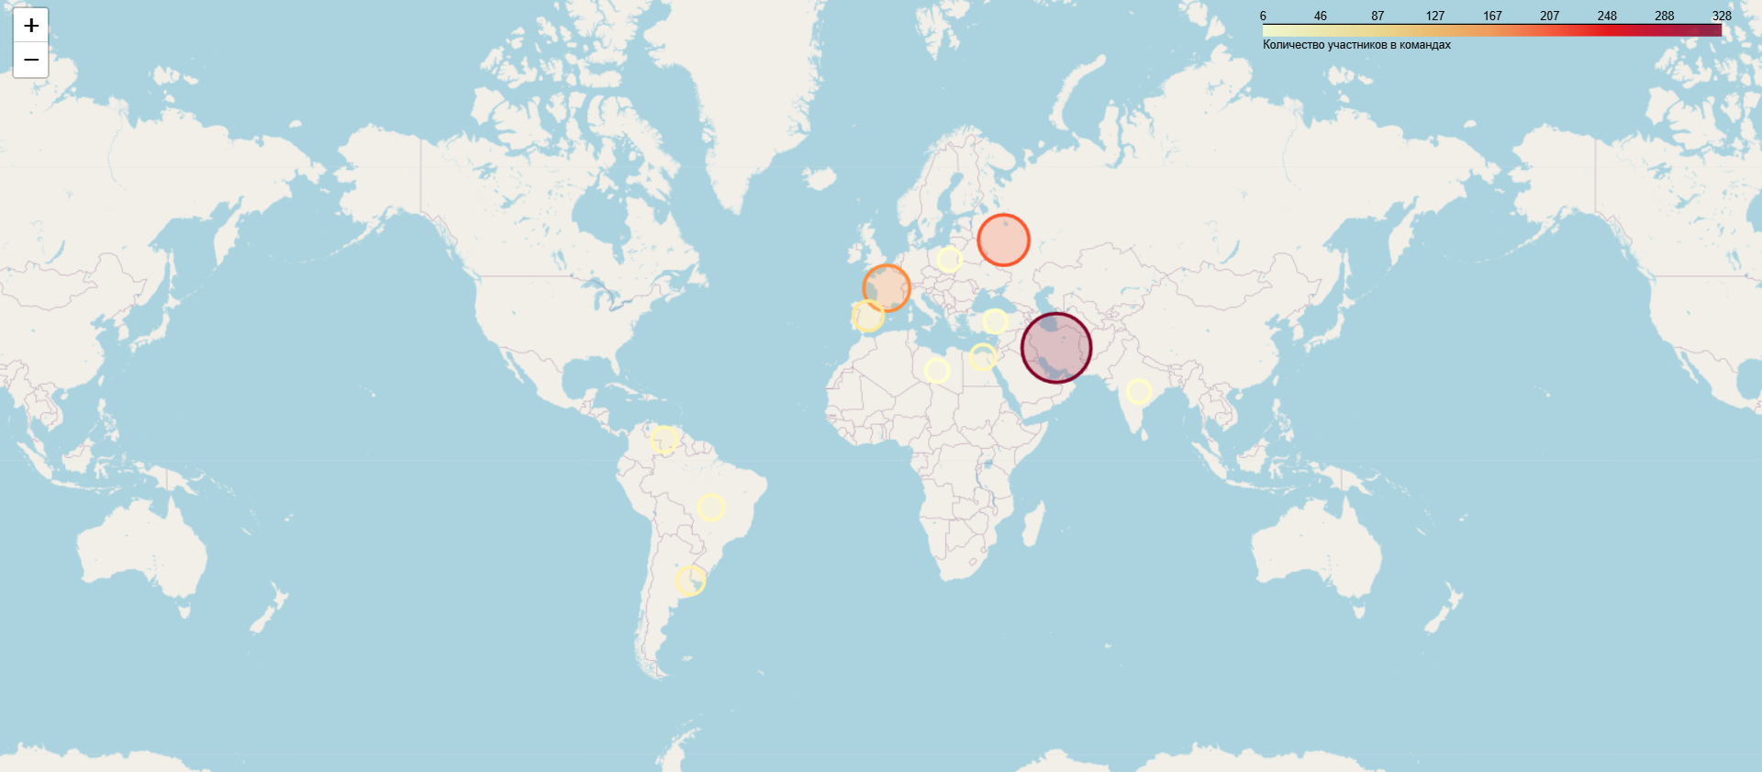
Мировая карта плотности игроков

Slide 7
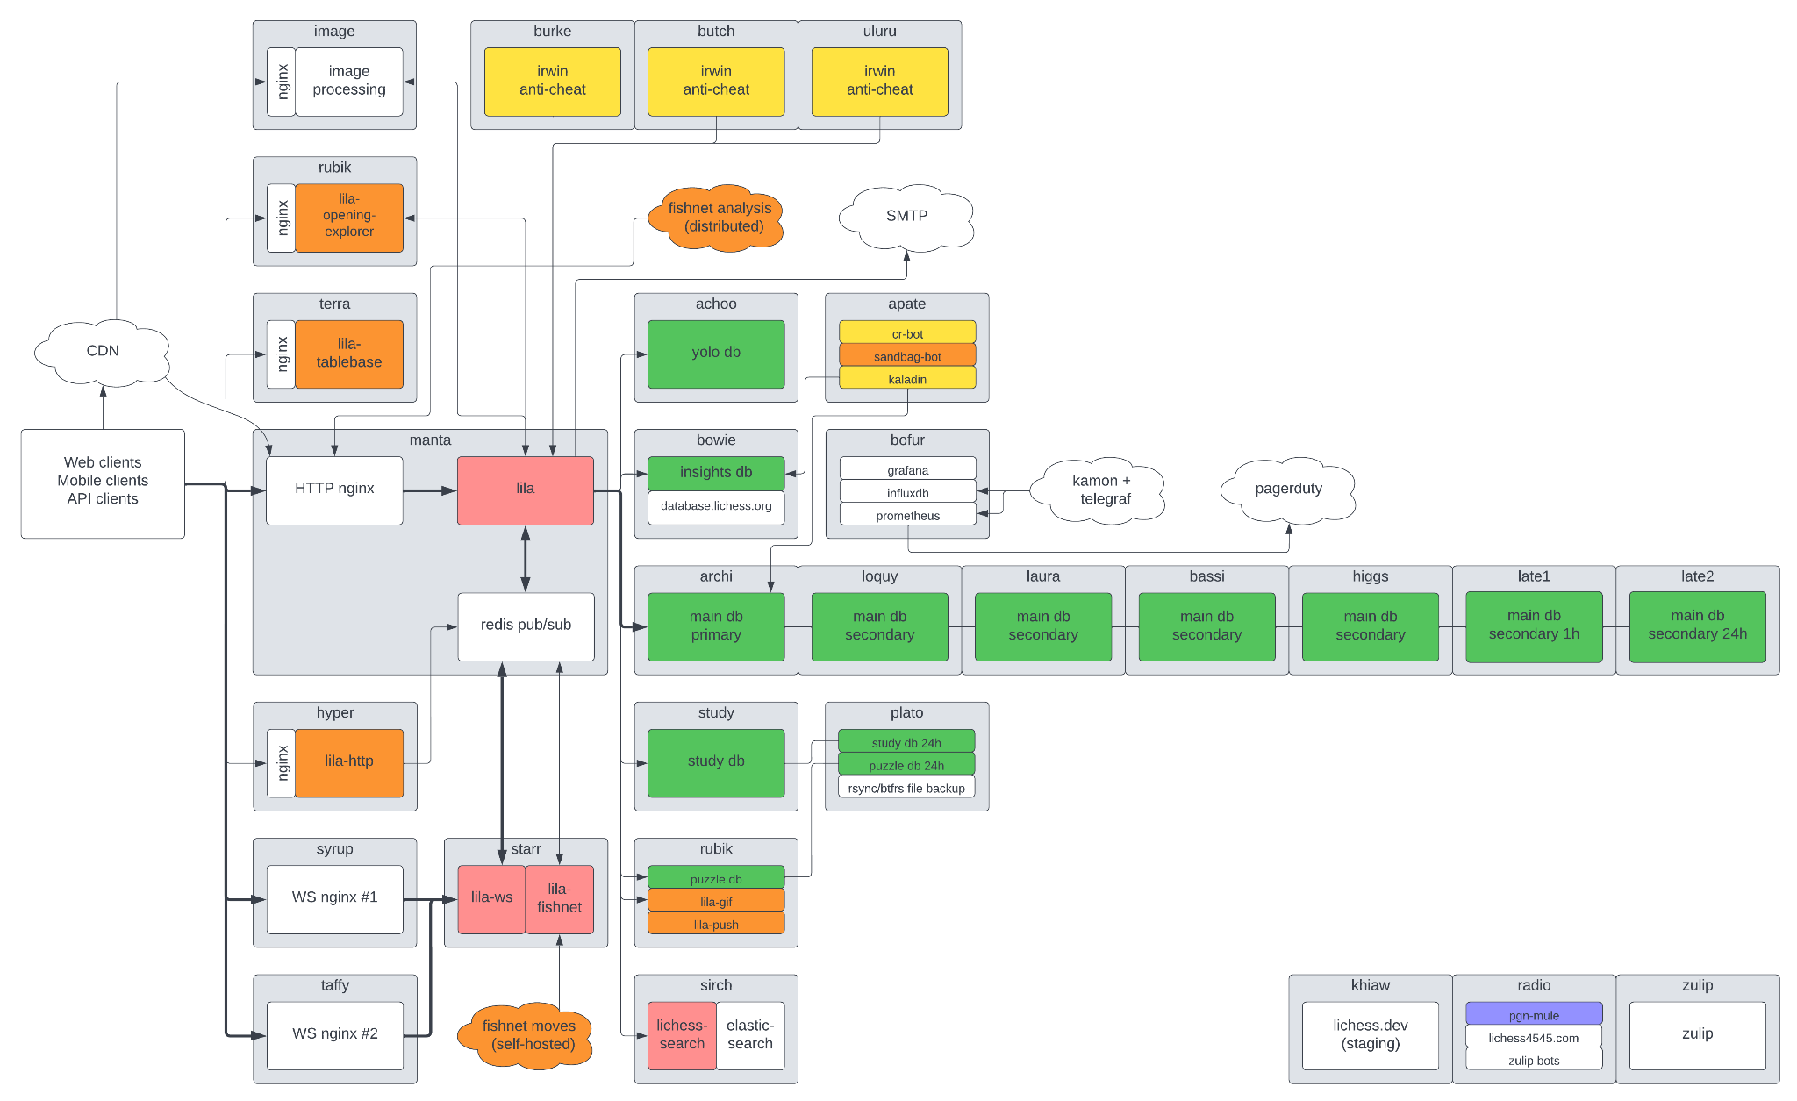
Взлом через Lichess
Клиентские WebSocket‑узлы Модифицированный Lichess‑код внедряется в клиентах: каждый браузер держит «живые» WS‑коннекты и отправляет частые ping/move, создавая постоянную нагрузку на серверный кластер. Использование архитектуры Lichess для распределённого DDoS
Шардирование по регионам Подключения распределяются по шардированным WS‑nginx инстансам, что позволяет масштабировать атаку через множество географически разбросанных узлов и обойти локальные лимиты.
Redis pub/sub‑форвардинг Через подписку на каналы game:* и chat:* фальшивые сообщения форвардятся в Pub/Sub, вынуждая все воркеры (lila, lila‑ws) обрабатывать «пустой» трафик и расходовать CPU/память.
Cache‑busting статика Клиенты запрашивают CSS/JS с рандомным параметром версии, сбрасывая CDN‑кеш и генерируя лавину origin‑запросов к nginx → перегрузка сети и дисковой подсистемы.
SQL‑инъекции через API‑модули Подготовленные payload’ы к /api/account или /api/game вызывают тяжёлые JOIN’ы в bowie/archi, что увеличивает время ответа и создаёт «бутылочные горлышки» на уровне БД.
Архитектура сервера lichess.org

Slide 8
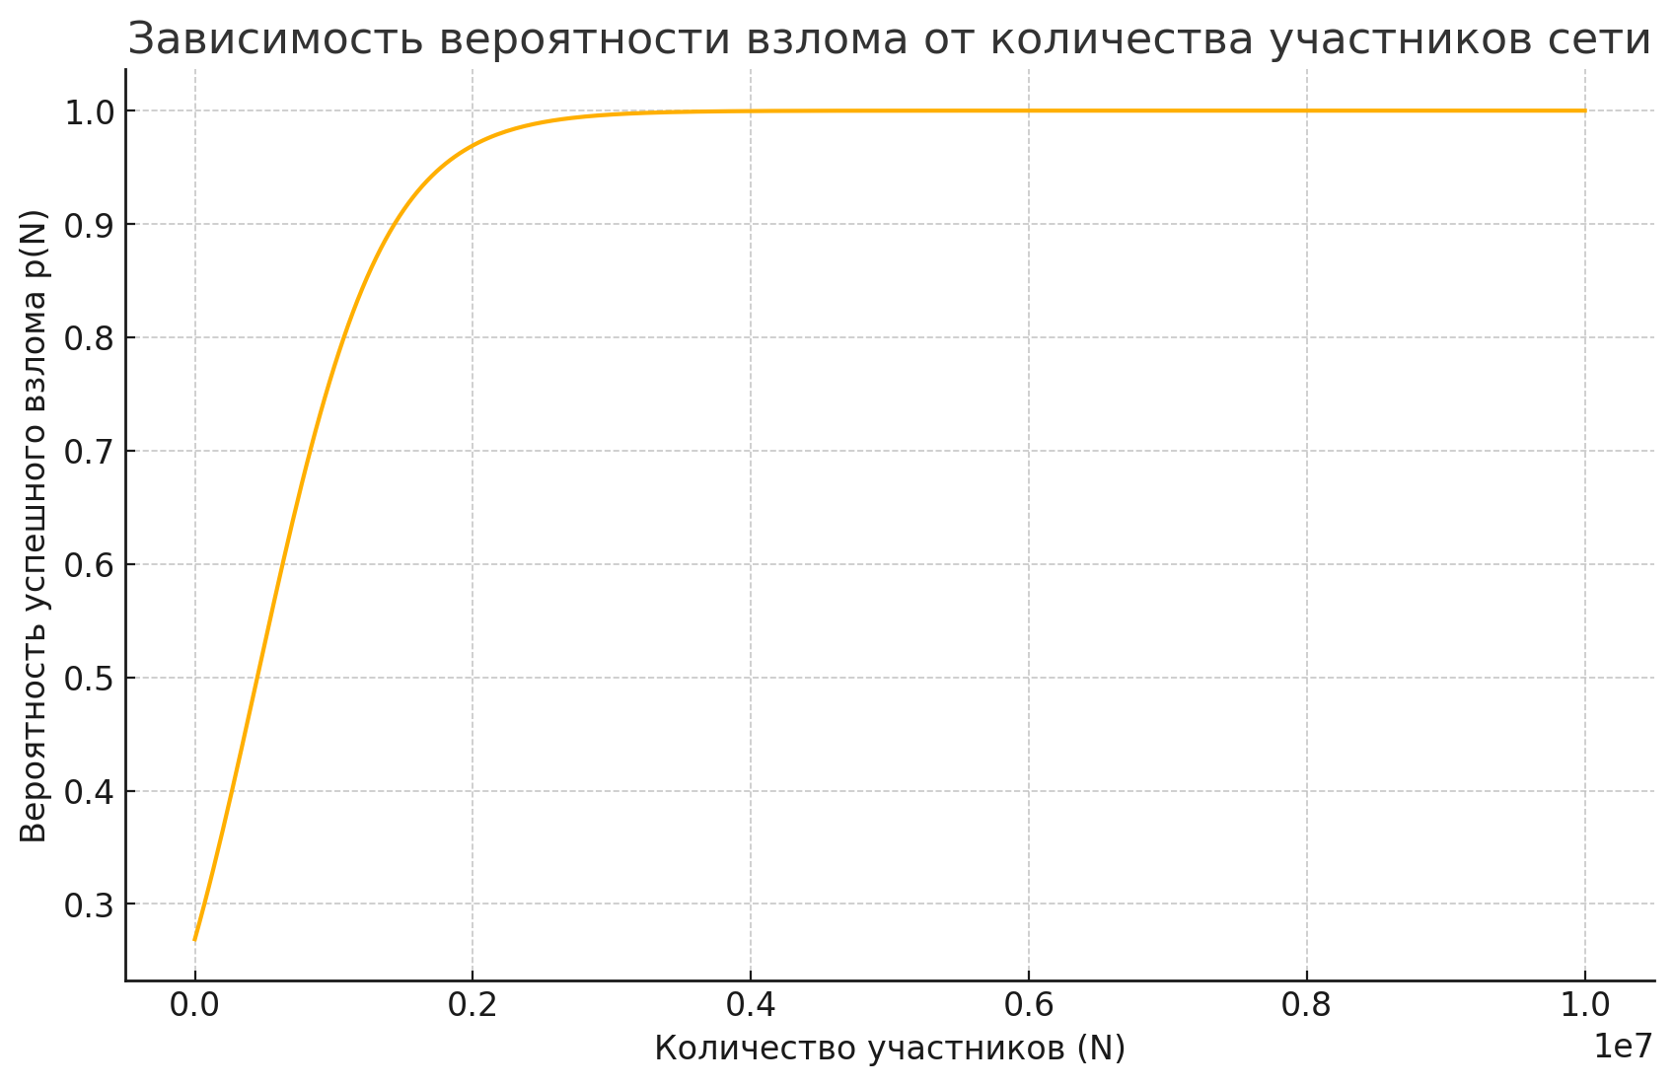
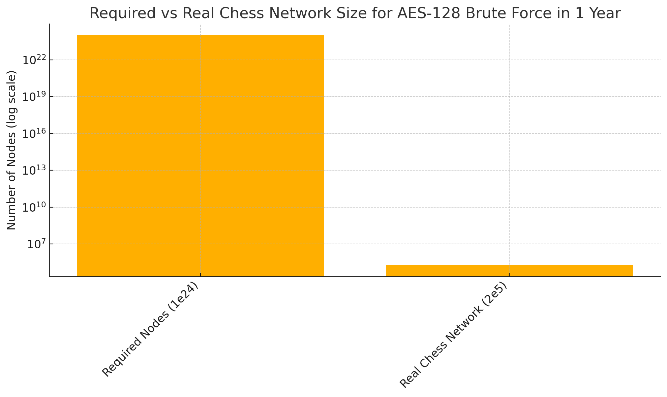
Оценка взлома банка в настоящее время
DDoS
Пиковая нагрузка если взлмывать через сервера lichess
Брутфорс AES-128
Вывод: настоящее время брутфорс невозможен
График для расчета узлов для DDoS

Slide 9
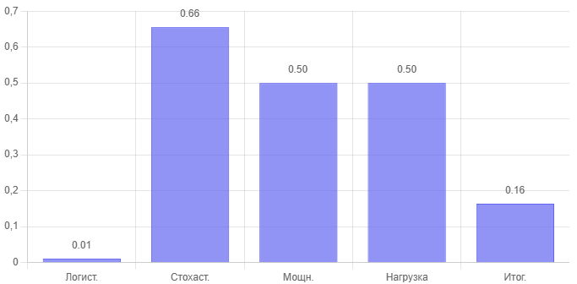
Итоги моделирования DDoS-атаки
Логистическая модель показывает, что даже при значительном росте активности участников сети общий риск атаки остаётся невысоким.
MVA + Tail Latency анализ демонстрирует, что сервер обладает запасом пропускной способности и может выдерживать пиковые нагрузки.
Стохастическая модель иллюстрирует, что часть атак всё же может завершиться успешно из‑за случайных колебаний задержек, но этот эффект умеренный.
Объединённая оценка по FLOPS и RPS даёт общий прогноз – вероятность успешного DDoS‑ударa остаётся небольшой.
Для успешного взлома необходимо 1070019 узлов
Вероятность взлом для N = 57647 по логистической и 1 участника по Стохастической модели Богер & Соколов, при необходимой мощности P_req = 28 ТFLOPS

Slide 10
Литература
Известия ЮФУ. Технические науки ОЦЕНКА ВЕРОЯТНОСТИ ОПРЕДЕЛЕНИЯ МЕСТОПОЛОЖЕНИЯ РАДИОЭЛЕКТРОННОГО СРЕДСТВА В РЕАЛЬНЫХ УСЛОВИЯХ ФУНКЦИОНИРОВАНИЯ СИСТЕМ
КиерЛенинка Development of the identification system by fingerprints Южно-Уральский государственный университет, г. Челябин
Белов В. В., Воробьев Е. М., Шаталов В. Е. - Теория графов. — М.: Высш. школа, 1976. — С. 392.

Slide 11
Спасибо за внимание

